Slide 1
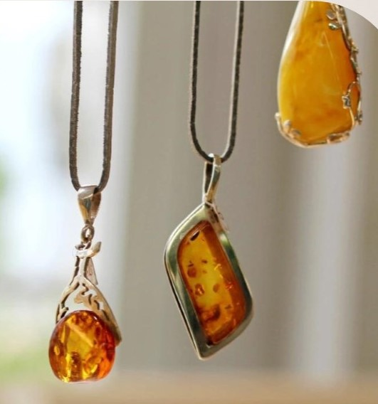
BURSZTYNOWY ZAWRÓT GŁOWY

Slide 2
Od czego pochodzi nazwa szlaku Bursztynowego?
Nazwa pochodzi od Bursztynu Bałtyckiego stanowił podstawę wymiany prowadzonej początkowo przy pośrednictwie celtyckim, rozwiniętej na dużą skalę przez Rzymian, kierunki powiązań są rekonstruowane na podstawie odkryć archeologicznych

Slide 3
Historia bursztynowego szlaku
Szlak bursztynowy był drogą handlową, która łączyła kraje śródziemnomorskie z ziemiami leżącymi nad wybrzeżem Morza Bałtyckiego. Przebiegała nim trasa wypraw po bursztyn.Szlak ten odgrywał ogromną rolę w kontaktach handlowych, ponieważ bursztyn był cennym przedmiotem wymiany. Szlak miał też duży wpływ na rozwój położonych przy nim miast. Od I wieku naszej ery był symbolem potęgi Cesarstwa Rzymskiego. Szlak bursztynowy przebiegał naturalnymi korytarzami rzek. Bursztyn był wykorzystywany w zdobnictwie, lecznictwie oraz magii.

Slide 4
Przez jakie ziemie przebiegał szlak bursztynowy?
Szlak prowadził m.in. przez Wiedeń, Brno, Kłodzko, Wrocław, Pruszcz Gdański. Położenie szlaku jest odkrywane za pomocą starożytnych zapisów oraz badań archeologicznych. W miejscach przebiegu szklaku odnaleziono rzymskie monety, wyroby z brązu, ceramikę oraz oczywiście bursztyn. Pewną informacją jest to, że szlak prowadził przez dzisiejszy Wrocław.

Slide 5
Rozkwit Szlaku nastąpił dopiero po podboju przez Rzym terenów nad środkowym Dunajem w I wieku n.e. Najobfitszy handel bursztynem miał miejsce w II i III wiek n.e., kiedy to coraz więcej kupców wyruszało po bursztynowy skarb. Rozwijały się osady znajdujące się na tej trasie, co odegrało bardzo ważną rolę w rozwoju gospodarczo-społecznym Europy.

Slide 6
Najstarsze odmiany bursztynu
Najstarszymi są żywice z triasu w Alpach Austrii i Szwajcarii i w Niemczech. Są przeźroczyste, jasnożółte, bez inkluzji i występują w niewielkich ilościach.Bursztyn z kredy występuje na wszystkich kontynentach. Najbardziej znane to: bursztyn libański (dolna kreda) i kanadyjski (kreda górna). Pierwszy zawiera najstarsze znane inkluzje zwierzęce. Jest idealnie przejrzysty, najczęściej jasnożółty, czasem czerwony lub nawet czarny. Występuje w swym pierwotnym złożu wraz ze zwęglonymi resztkami drzew.

Slide 7
Bursztyn tajmyrski (górna kreda) z Syberii, występuje w postaci małych, łamliwych kawałków, przeźroczystych i żółtych kawałków; zawiera również liczne inkluzje będące źródłem informacji o późno kredowej faunie północy Azji. Młodsze bursztyny, trzeciorzędowe, są szeroko rozprzestrzenione i często zawierają inkluzje.
Bursztyn kanadyjski występuje w rejonie jeziora Cedar w Kanadzie. Jest bardzo znany wśród paleontologów z powodu bardzo licznych inkluzji, które mówią o środowisku i klimacie w tym rejonie w epoce zmierzchu dinozaurów.

Slide 8
Inne znane bursztyny
Poza bursztynem bałtyckim do najbardziej znanych należą: Rumenit z Rumunii, z górnego paleocenu do dolnego oligocenu, o wszystkich odcieniach od żółtego do brunatno czerwonego, czasem z efektowną perłową opalizacją. Spotyka się go również na Dalekim Wschodzie na wyspie Sachalin i na wybrzeżu Morza Ochockiego. Pod wpływem ogromnych ciśnień spowodowanych ruchami górotwórczymi, bursztyn tamtejszy przybrał formę spłaszczonych soczewek, drobniutko spękanych, co powoduje wspaniałe lśnienie ich wnętrza.

Slide 9
Bursztyn dominikański z wyspy Haiti Jest znany z zielonej lub niebieskiej fluorescencji niektórych kawałków, powstałej prawdopodobnie wskutek wysokiej temperatury spowodowanej aktywnością wulkaniczną lub pożarami lasów. Jest zasadniczą barwą od jasno-do ciemnożółtej i posiada subtelną strukturę warstwową; warstwy te nie zakłócają jego niezwykłej przejrzystości

Slide 10
Do tej pory na świecie znane jest około 60 odmian bursztynu. Bursztyn dzieli się na różne rodzaje w zależności od okresu w dziejach Ziemi, w których żyły rośliny produkujące żywicę, czy miejsca występowania np. bursztyn bałtycki - jantar, bursztyn dominikański, bursztyn meksykański.

Slide 11
Bursztyn - złoto Bałtyku - to skamieniała żywica drzew iglastych sprzed 40 mln lat. Silne żywicowanie drzew powodowało wydostawanie się soku - żywicy, która gromadziła się pod korą, wypełniając szczeliny pni i korzeni, a następnie osadzała się na nich i odpadała w postaci kropli różnych rozmiarów. Bursztyny mogą w swojej strukturze zawierać inkluzje, czyli wtopione w kawałek minerału fragmenty roślin i zwierząt np. owady czy małe jaszczurki.

Slide 12
Jak rozpoznać bursztyn?
Jak rozpoznać bursztyn na plaży?
Najłatwiejszym sposobem dostępnym "pod ręką" podczas szukania bursztynów jest zanurzenie znaleziska w słonej wodzie. Jeżeli będzie pływać po powierzchni, oznacza to, że jest bursztynem.
Test ciężkości można wykonać także po przyniesieniu znaleziska do domu - wystarczy wrzucić bryłkę do osolonej wody.

Slide 13
Kiedy szukać bursztynów?
Największe prawdopodobieństwo znalezienia bursztynów wynosi o poranku, po wietrznej nocy i sztormie, kiedy wzburzone morze wyrzuca na brzeg osad, muł i glony.

Slide 14
Właściwości Bursztynu
Bursztynowi przypisuje się szereg właściwości prozdrowotnych. Od wieków wykorzystywany jest w medycynie wspomagającej. Z uwagi na to, że naelektryzowany bursztyn przyciąga drobne przedmioty, wierzono, że jest w stanie wyciągnąć także chorobę.
Działanie bursztynu może być związane zawartością kwasu bursztynowego, który według badań naukowych pobudza system nerwowy, działa przeciwzapalnie i antytoksycznie, reguluje pracę jelit i nerek. Noszenie ozdób z bursztynem, szczególnie naszyjników, jest zalecane w chorobach tarczycy.

Slide 15
Informacje zawarte w prezentacji zostały pozyskane z dodatkowych źródeł, takich jak wikipedia czy bursztyn.pl :))
Dziękuje za uwagę.
Karolina Wójtowicz

